Slide 1
Nükleik Asitlerin Metabolizması

Slide 2
Konu Başlıkları
Nükleik Asitlerin Genel Özellikleri
Nükleik Asitlerin Sindirimi
Nükleik Asitlerin Anabolizması
Pürin Nükleotidlerinin Sentezi
Pirimidin Nükleotidlerinin Sentezi
Nükleik Asitlerin Katabolizması ve İlişkili Bozukluklar
Pürin Nükleotidlerinin Yıkımı
Pirimidin Nükleotidlerinin Yıkımı

Slide 3
Nükleik Asitlerin Genel Özellikleri

Slide 4
Genetik bilginin depolanması ve ifadesi/ekspresyonu için nükleik asitlere ihtiyaç vardır.
Nükleik asitlerin 2 tipi vardır: DNA (deoksiribonükleik asit) ve RNA (ribonükleik asit).
DNA, genetik bilginin depolanmasında; RNA ise ifade edilmesinde işlev görür.

Slide 5
DNA
Genetik bilginin deposudur.
DNA’da bulunan genetik bilgi, DNA replikasyonu yoluyla, kopyalanıp yavru hücrelere aktarılabilir.

Slide 6
RNA
Genetik bilginin ifadesinde (ekspresyonunda) ilk evre RNA sentezidir (transkripsiyon).
Daha sonra messenger RNA’da bulunan kod, transleyt edilir (translasyon, protein sentezi).

Slide 7
DNA’dan RNA’ya ve proteinlere doğru bilgi akışına “santral dogma” adı verilir.
Santral dogma, genetik bilgiyi RNA’da depolayan bazı virüsler hariç, bütün canlılar için geçerlidir.

Slide 8
Nükleik asitler başlıca 3 bileşenden meydana gelir:
Azotlu baz (pürinler ve pirimidinler)
5 karbonlu şeker (pentoz)
Fosfat

Slide 9
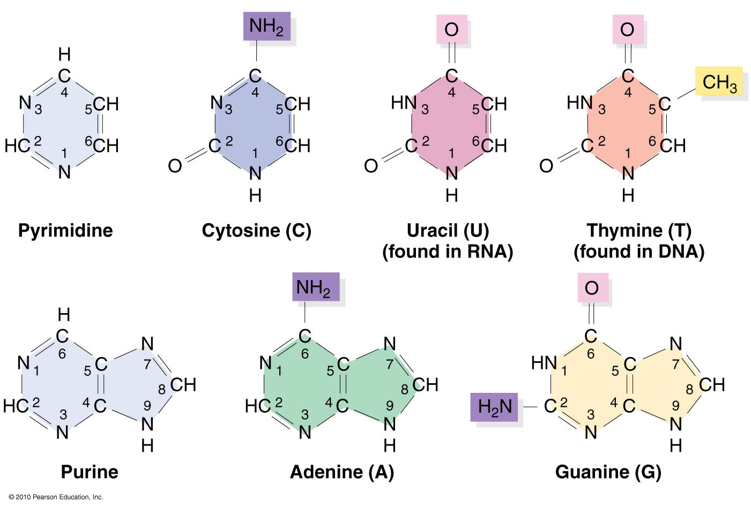
Azotlu Bazlar

Slide 10
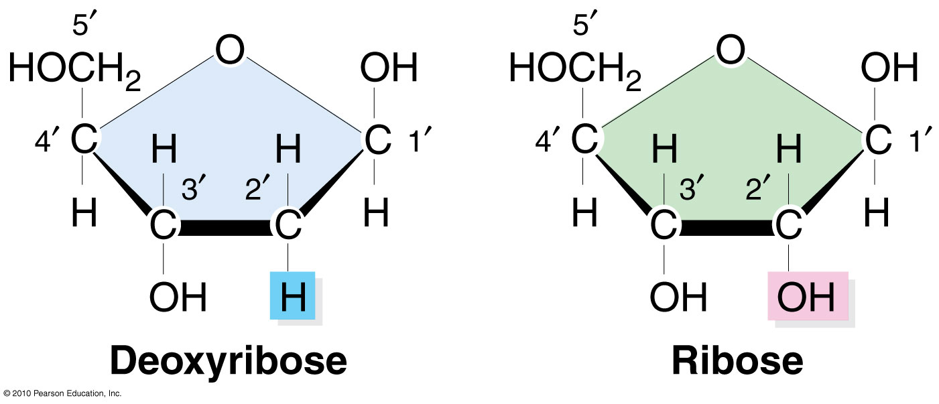
Pentozlar

Slide 11
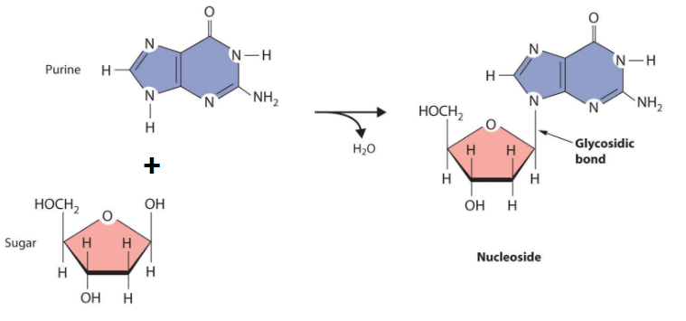
Nükleozid = Azotlu Baz + Pentoz
arada beta-N-glikozidik bağ vardır

Slide 12
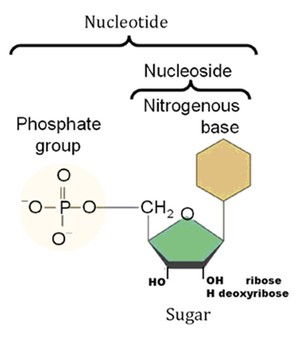
Nükleotid = Nükleozid + Fosfat Grubu
aradaki bağ ester bağıdır

Slide 13
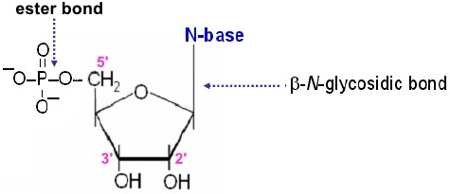

Slide 14
RNA
Azotlu Baz | Nükleozid (Baz+Şeker) | Nükleotid (Baz+Şeker+Fosfat)
adenin (A) | adenozin | adenilik asit (adenozin monofosfat: AMP)
guanin (G) | guanozin | guanilik asit (guanozin monofosfat; GMP)
sitozin (C) | sitidin | sitidilik asit (sitidin monofosfat; CMP)
urasil (U) | uridin | uridilik asit (uridin monofosfat; UMP)
DNA
Azotlu Baz | Nükleozid (Baz+Şeker) | Nükleotid (Baz+Şeker+Fosfat)
adenin (A) | deoksiadenozin | deoxyadenylic acid (deoxyadenosine monophosphate: dAMP)
guanin (G) | deoksiguanozin | deoxyguanylic acid (deoxyguanosine monophosphate: dGMP)
sitozin (C) | deoksisitidin | deoxycytidylic acid (deoxycytidine monophosphate: dCMP)
timin (T) | deoksitimidin | deoxythymidylic acid (deoxythymidine monophosphate: dTMP)

Slide 15
DNA ve RNA, nükleotid polimerleridir.
DNA çift zincir, RNA ise tek zincir halinde bulunur.
DNA zinciri, çekirdekte, çeşitli protein bileşenleri ile organize olmuştur.
Bazı RNA zincirleri de, ribozomlarda olduğu gibi, proteinlerle kompleks oluşturmuş halde bulunabilir.

Slide 16
Nükleik Asitlerin Sindirimi

Slide 17
Nükleoproteinlerin protein ve nükleik asit kısımları, midenin asidik ortamında ayrışır.
Pankreastan salgılanan pankreatik nükleazlar (ribonükleazlar ve deoksiribonükleazlar) diyetle alınan DNA ve RNA’yı oligonükleotidlere hidroliz eder.
Ortaya çıkan oligonükleotidler, pankreatik fosfodiesterazlar tarafından daha ileri hidroliz edilir ve böylece mononükleotidler açığa çıkar.

Slide 18
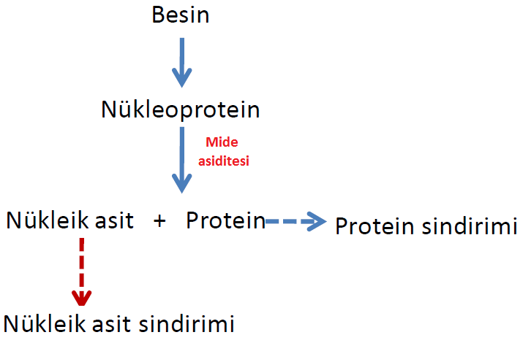

Slide 19
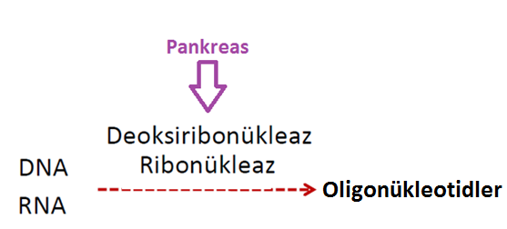

Slide 20
Nükleotidazların bir ailesi, fosfat gruplarını hidrolitik olarak uzaklaştırır ve nükleozidler açığa çıkar.
Açığa çıkan nükleozidler, ya bağırsak mukoza hücreleri tarafından emilir veya daha ileri yıkıma uğrayarak nükleozidazlar tarafından serbest bazlara kadar parçalanır.

Slide 21
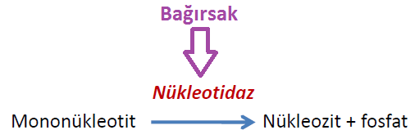

Slide 22
Diyetle alınan pürinler, dokularda nükleik asit sentezi için pek kullanılmaz.
Pürin halkası insanlarda açılamaz ve pürinler genellikle bağırsağın mukoza hücrelerinde ürik aside dönüştürülerek (kana emildikten sonra) idrarla atılır.
Pirimidin halkası ise, pürinlerin aksine açılabilir ve daha ileri yıkılabilir.

Slide 23
Pürin Nükleotidlerinin Sentezi
Pürin nükleotidleri; heksoz monofosfat yolu (pentoz fosfat yolu) ile üretilen riboz-5-fosfata, karbon ve azot atomlarının katıldığı bir dizi reaksiyon ile sentezlenir.
Pürin halkasının atomları; aspartik asit, glisin ve glutamin amino asitleri ile CO₂ ve N¹⁰-formil-tetrahidrofolattan gelir (ÖNEMLİ).

Slide 24
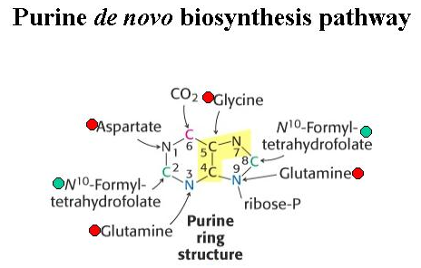

Slide 25
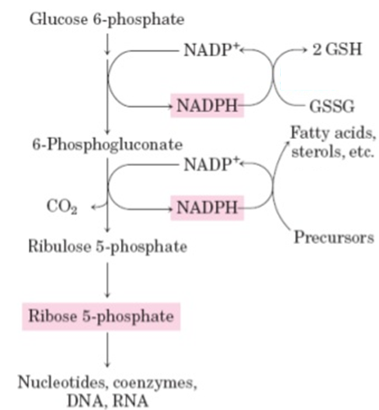
Heksoz Monofosfat Yolu

Slide 26
Pürin Nükleotidlerinin Sentezinde Reaksiyon Basamakları
Riboz-5-fosfat ve ATP’den fosforibozil pirofosfat (PRPP) sentezi
PRPP ve glutaminden 5-fosforibozilamin sentezi (hız kısıtlayıcı basamak)
İnozin monofosfat (İMP) sentezi
İMP’den AMP ve GMP oluşumu
Nükleozid monofosfatlardan di- ve tri-fosfatların oluşumu

Slide 27
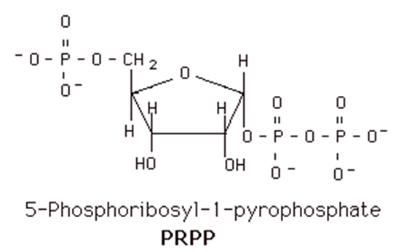
PRPP

Slide 28
1) PRPP Sentezi

Slide 29
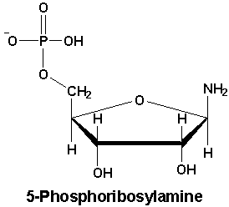
5-fosforibozilamin

Slide 30
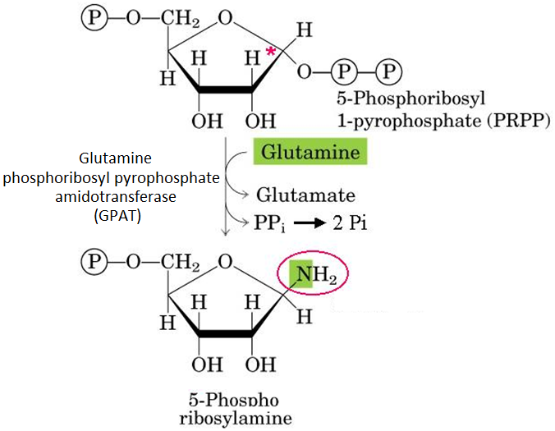
2) 5-fosforibozilamin sentezi

Slide 31
3) İnozin monofosfat (İMP) sentezi
Pürin nükleotidlerinin biyosentezinde, 5-fosforibozilaminden sonra gelen 9 reaksiyon sonucunda İMP sentezlenir.
Bu basamaklarda, glisin, N¹⁰-formil-tetrahidrofolat, glutamin, CO₂ ve aspartat kullanılarak pürin halkası oluşturulur.

Slide 32
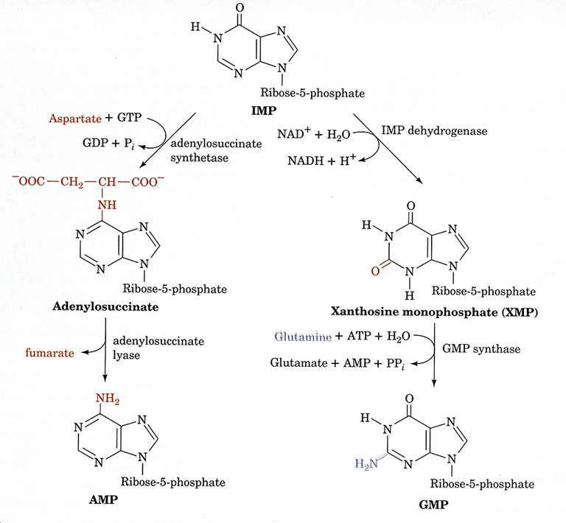
4. İMP’den AMP ve GMP oluşumu

Slide 33
5. Nükleozid monofosfatlardan di- ve tri-fosfatların oluşumu
Baza özgü nükleozid monofosfat kinazlar (adenilat kinaz ve guanilat kinaz), nükleozid monofosfatları di-fosfatlara dönüştürür.
Nükleozid difosfatlar da, baza özgü olmayan nükleozid difosfat kinaz aracılığıyla nükleozid trifosfatlara dönüşür.

Slide 35
Pürin nükleotidleri, de novo (yeniden, sıfırdan, en baştan) sentezlenebileceği gibi; yıkım yollarının belli noktalarındaki moleküller üzerinden de kurtarma (salvage) yolları ile sentezlenebilir.
PRPP’deki riboz-5-fosfat grubu kullanılarak, hipoksantin-guanin fosforibozil transferaz (HGPRT) enzimi yardımıyla guanin ve hipoksantinden, nükleozid fosfatlar (GMP, IMP) sentezlenebilir.
HGPRT eksikliğinde, Lesch-Nyhan Sendromu görülür.
Benzer şekilde, adenin fosforibozil transferaz (APRT) enzimi de, adenine PRPP’den riboz-5-fosfat grubu ekleyerek AMP sentezleyebilir.

Slide 36
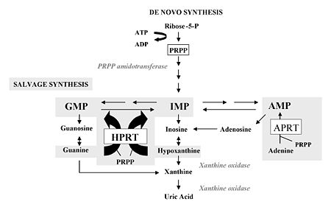
Pürinler İçin Kurtarma Yolları

Slide 37
Pürin Nükleotidlerinin Yıkımı
İnsanlarda pürin katabolizması sonucu oluşan son ürün; ürik asittir (ÖNEMLİ).
Primatların dışındaki memelilerde ürik asit, allantoine oksitlenir.
Bazı memelilerde ise, allantoin üre ve amonyağa kadar parçalanabilir.

Slide 38
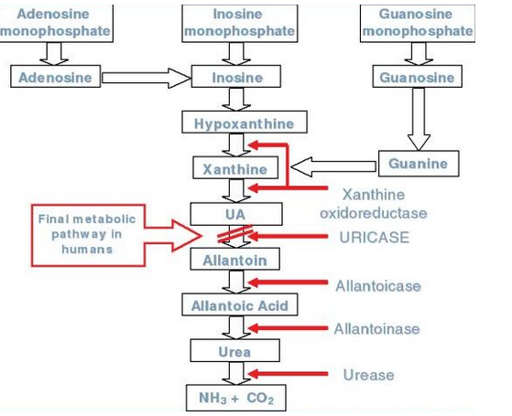

Slide 39
Pirimidin Nükleotidlerinin Sentezi
Pürin halkası daha önceden var olan riboz-5-fosfat üzerinden sentezlenirken; pirimidin halkası riboz-5-fosfata bağlanmadan önce sentezlenir.
Pirimidin halkasını oluşturan karbon ve azot atomlarının kaynakları; glutamin, CO₂ ve aspartik asittir (ÖNEMLİ).
Pirimidin halkasına eklenen riboz-5-fosfat grubu, PRPP’den elde edilir.

Slide 40
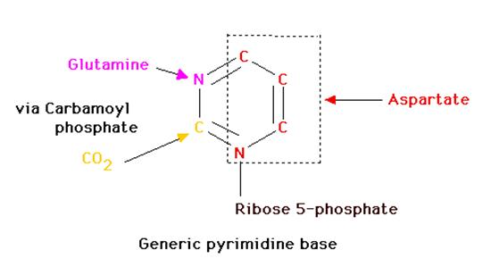

Slide 41
Pirimidin Nükleotidlerinin Sentezi
Karbamoil Fosfat Sentezi
Orotik Asit Sentezi
Riboz-5-Fosfatın Halkaya Eklenmesi
UMP Sentezi vd. Pirimidin Nükleotidlerinin Sentezi

Slide 42
1. Karbamoil Fosfat Sentezi
Memeli hücrelerinde karbamoil fosfat, sitozolde, glutamin ve CO₂’ten karbamoil fosfat sentetaz II (KPS II) enziminin yardımıyla sentezlenir.
KPS I ise, mitokondride üre sentezinde görev alan bir enzimdir.
KPS enzimleri, diğer karboksilleyici enzimlerden farklı olarak, biotin koenzimine gereksinim duymaz.

Slide 43
 | Karbamoil Fosfat Sentetaz I | Karbamoil Fosfat Sentetaz II
Hücredeki Yeri | Mitokondri | Sitozol
Metabolik Yol | Üre Döngüsü | Pirimidin Sentezi
Azot Kaynağı | Amonyak | Glutamin

Slide 44
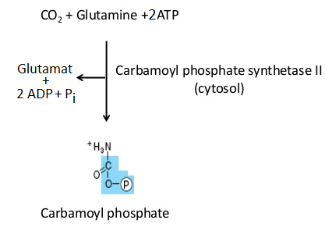

Slide 45
2. Orotik Asit Sentezi
Pirimidin sentezinde 2. basamak, karbamoil aspartat oluşumudur.
Bunu, pirimidin halkasının kapanması ve ardından oksitlenme reaksiyonuyla orotik asidin sentezlenmesi izler.

Slide 46
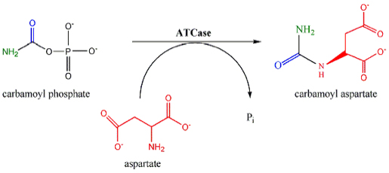
Aspartat transkarbamoilaz enzimi aracılığıyla aspartata karbamoil grubunun transferi

Slide 47
Dihidroorataz enziminin etkisiyle pirimidin halkasının kapanması (dihidroorotat oluşumu)

Slide 48
Karbamoil fosfat sentetaz II, aspartat transkarbamoilaz ve dihidroorotaz aktivitesi; tek bir polipeptit zincirinin 3 farklı katalitik bölgesini ifade eder.
Bu nedenle söz konusu protein kısaca “CAD” olarak da adlandırılır.

Slide 49
Dihidroorotat dehidrogenaz enzimi aracılığıyla, orotik asit (orotat) sentezi

Slide 50
3. Riboz-5-Fosfatın Halkaya Eklenmesi
Orotik asit oluşumunun ardından halkaya riboz-5-fosfat eklenerek, orotidin-5-monofosfat (OMP) sentezlenir.
Bu basamak, orotat fosforibozil transferaz tarafından katalizlenir.
Riboz-5-fosfat vericisi olarak PRPP kullanılır.

Slide 51
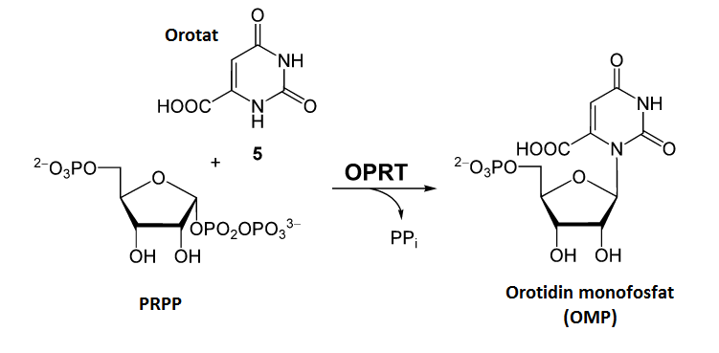

Slide 52
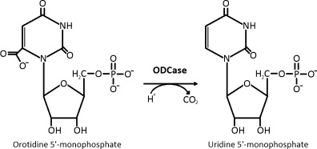
4. Orotidilat dekarboksilaz enziminin etkisiyle OMP’den UMP sentezi

Slide 53
Orotat fosforibozil transferaz ve orotidilat dekarboksilaz enzimleri, tek bir polipeptit zincirinde yer alan iki ayrı katalitik aktivitedir.
Bu polipeptidin aktivitesinin eksikliğinde orotik asidüri görülür.

Slide 54
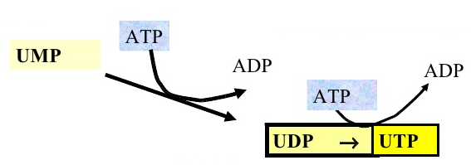
Diğer Pirimidin Nükleotidlerinin Sentezi
UMP, sırasıyla UDP ve UTP’ye fosforile edilebilir.

Slide 55
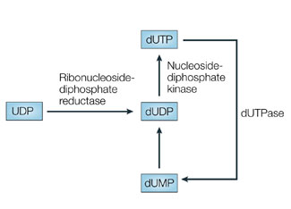
UDP, ribonükleotid redüktaz tarafından indirgenerek dUDP’ye dönüştürülebilir.
dUDP dUTP’ye fosforile edilebilir; dUTP ise defosforile edilerek dUMP’ye dönüştürülebilir.

Slide 56
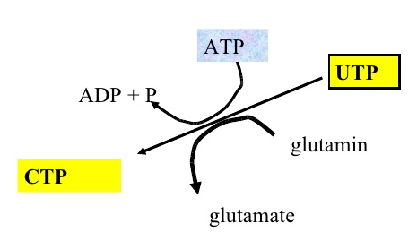
UTP’nin CTP sentetaz tarafından aminasyonu ile CTP üretilebilir.

Slide 57
CTP, CDP’ye defosforile edilebilir.
CDP ise ribonükleotid redüktaz tarafından dCDP’ye indirgenebilir.
dCDP ise dCTP’ye fosforile edilebilir veya dCMP’ye defosforile edilebilir.
dCMP, dUMP’ye deamine edilebilir.

Slide 58
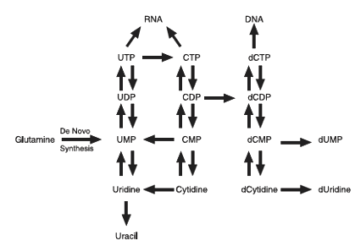

Slide 59
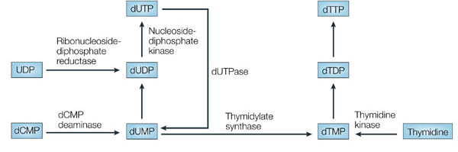

Slide 60
dUMP, timidilat sentaz tarafından dTMP’ye dönüştürülebilir.
Bu reaksiyonda metil grubu vericisi olarak, tetrahidrofolat kullanılır.

Slide 61
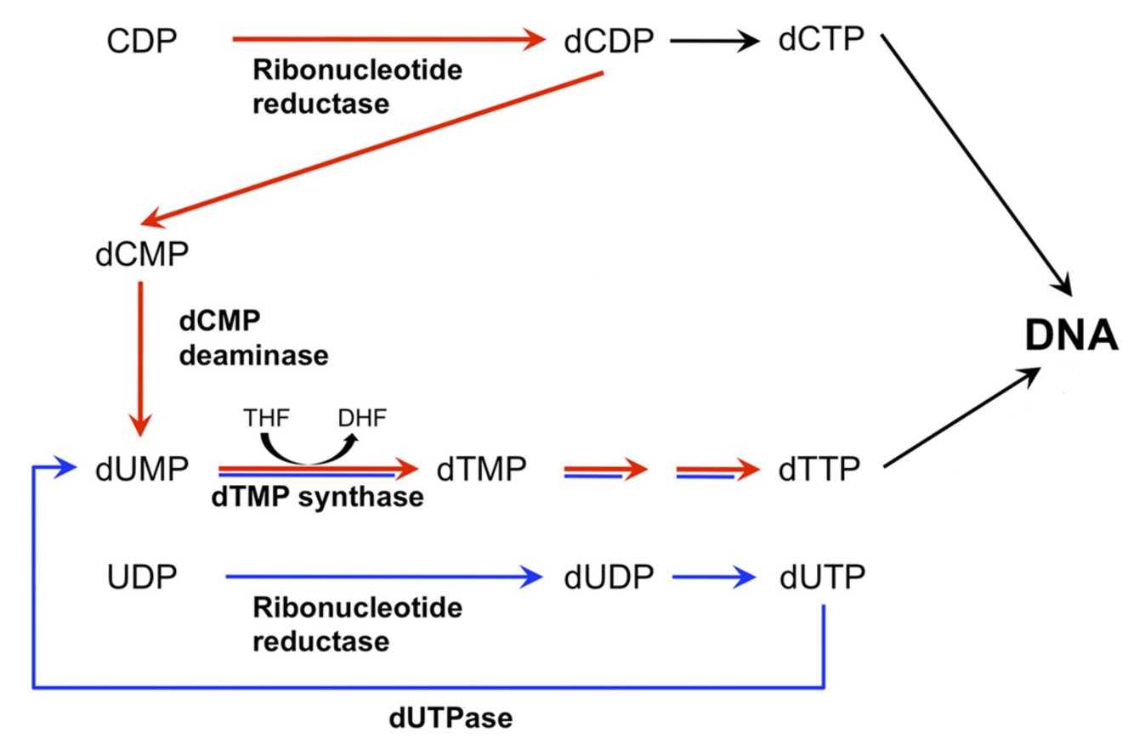

Slide 62
Pirimidin Nükleotidlerinin Yıkımı
İnsanlarda pürin halkası açılıp parçalanamaz.
Ancak pirimidin halkası, β-alanin (CMP ve UMP’den), β-aminoizobütirat (TMP’den), amonyak (NH₃) ve karbondioksite (CO₂) parçalanabilir.

Slide 63
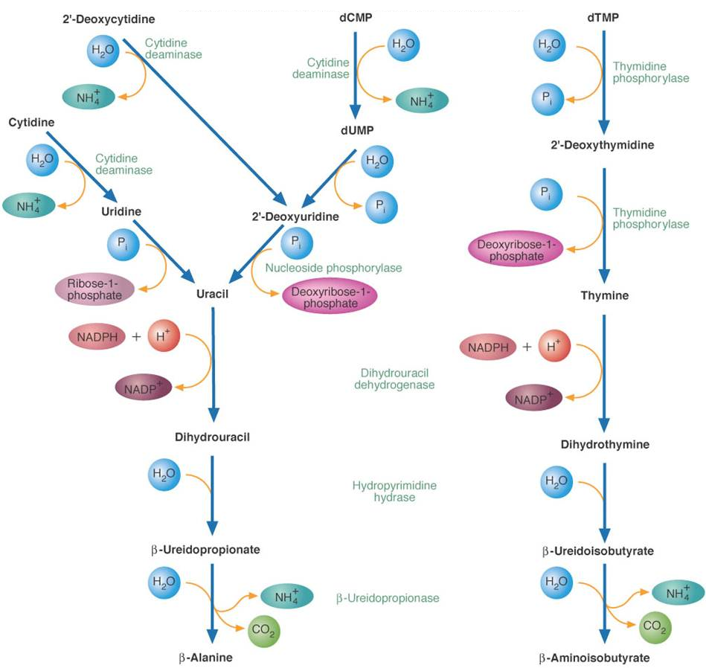

Slide 64
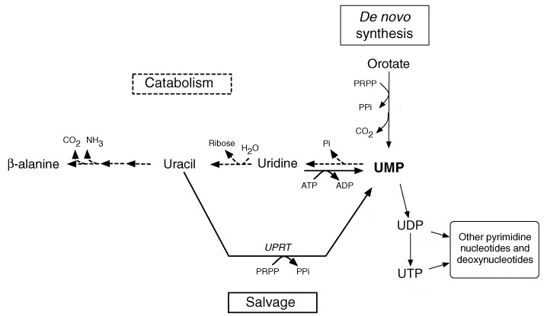

Slide 65
GUT

